Slide 1
SPA
2026년 2월 24일
PEPSI
발표자: 김예찬

Slide 4
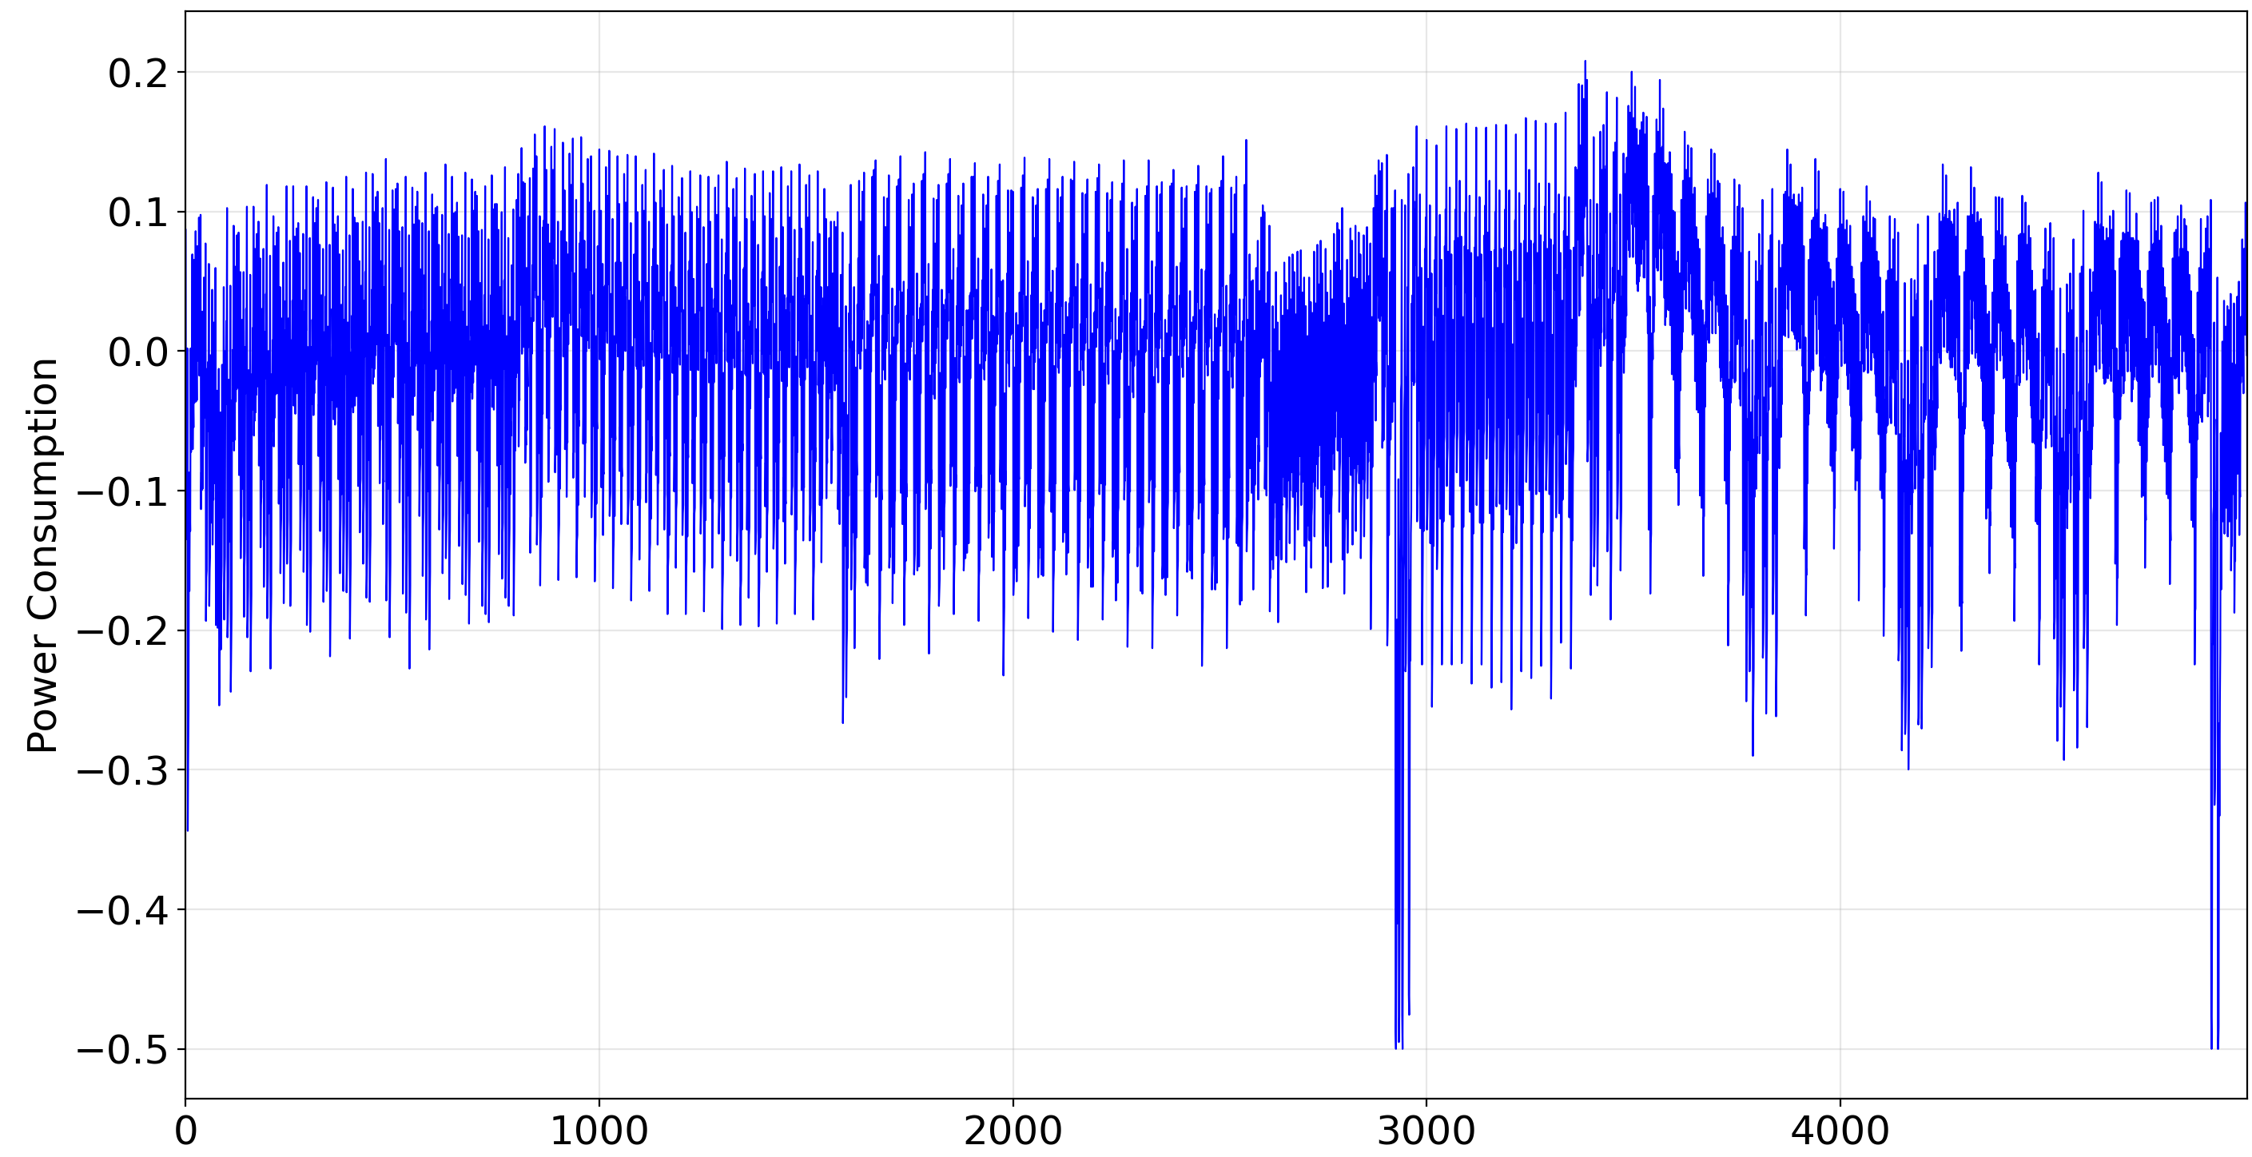
1. 파형 분석
전체 전력 파형

Slide 5
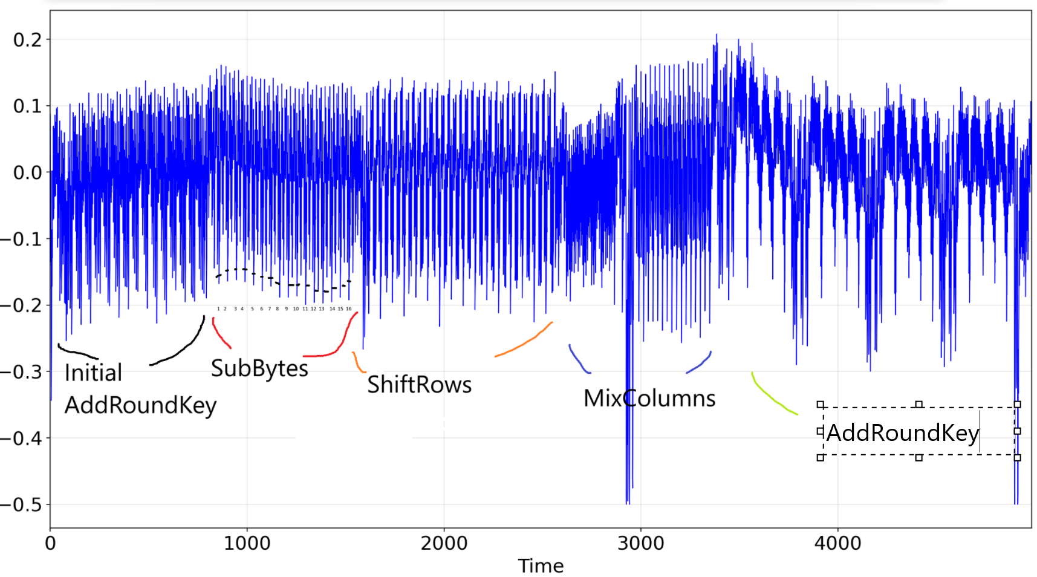
1. 파형 분석

Slide 6
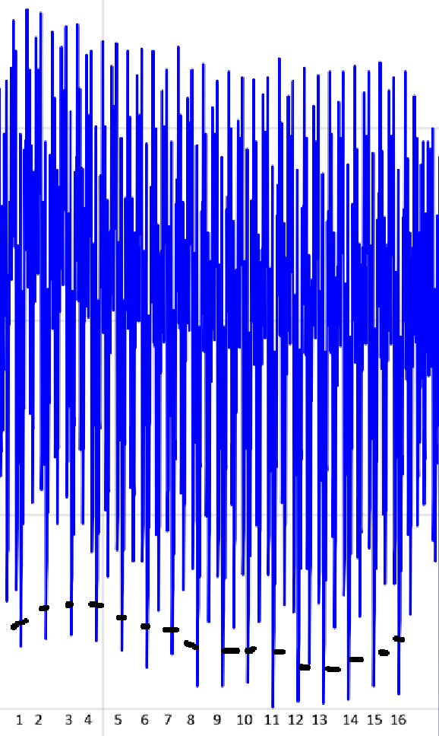
1. 파형 분석
SubBytes
750 ~ 1500 구간 16개의 피크 확인

Slide 8
2. HW, HD 차이 정리
HW(Hamming Weight): 테이터를 이진수로 표현했을 떄 1의 갯수 EX) x = 0b1001 -> HW(x) = 2
HD(Hamming Distance): 같은 길이의 데이터 x, y를 이진수로 표현시 서로 다른 비트의 갯수 (XOR 결과에 대한 1의 갯수 구하는 것과 동일) EX) x = 0b1001, y = 0b 1101-> HD(x) = 1

Slide 10
3. HW, HD 계산
HW: 이진수 x의 1 개수
HW: x = 0b11000010 -> HW(x) = 3
HD: 이진수 x, y의 서로 다른 비트의 개수
HD: x = 0b10101100, y = 0b01101011
-> HD(x) = 5

